Slide 1

微积分疑难分析系列讲座
主讲人：贾 闽 惠
无穷级数

Slide 2
无穷级数主要内容
一、常数项无穷级数
二、幂级数
三、傅立叶级数（三角级数）

Slide 3

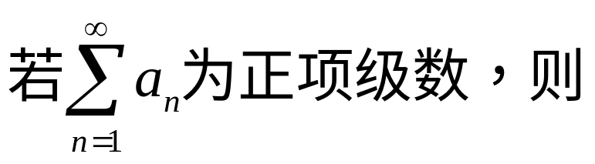
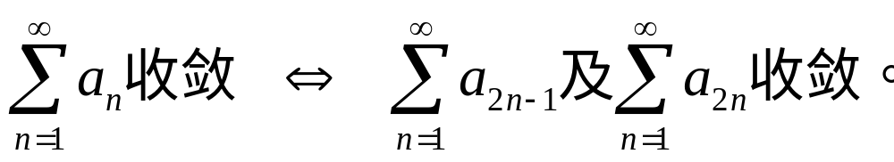
一. 常数项无穷级数
1、正项级数的判敛法:
（1）正项级数收敛的充分必要条件:
正项级数
收敛
例如 证明:

Slide 4
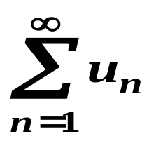
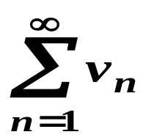
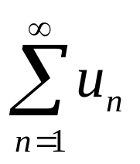
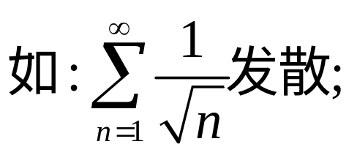
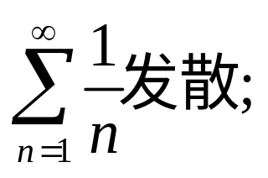
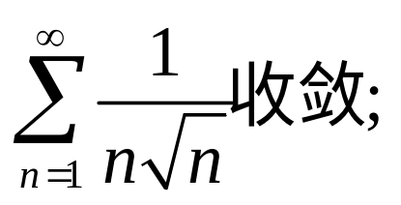
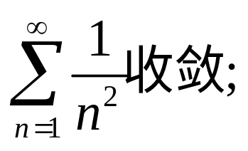
(2). 比较判别法 (一般形式)：
设 和 都是正项级数，且可找到正数 k 和自然数 N，
则
(1) 如果级数 收敛，则级数 收敛。
( 大的收敛，小的必收敛 )
(2) 如果级数 发散，则级数 发散。
( 小的发散，大的必发散 )
正项级数 是否收敛的本质：
取决于其一般项u_{n}趋于0的快慢程度!
（即速度）

Slide 5
应用比较判别法： (一般形式)
（1）由观察初步估计级数的敛散性；
（2）对一般项进行放缩。
收敛,
发散,
说明：一般项的“放缩”是比较麻烦的！
而比较判别法的极限形式，则可
避免“放缩”。

Slide 6
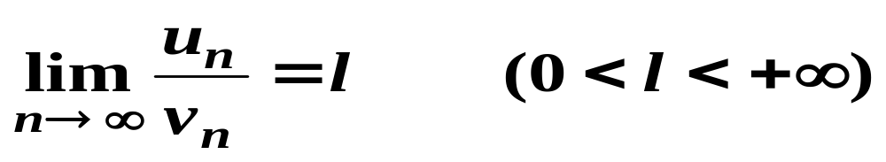
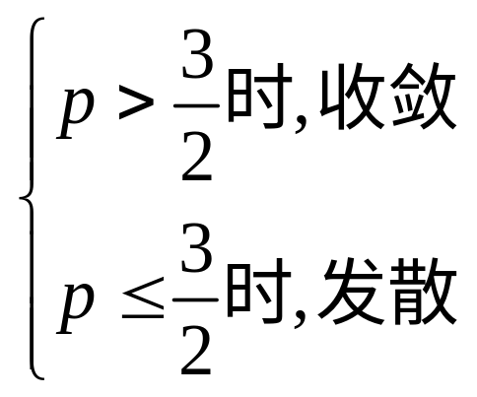
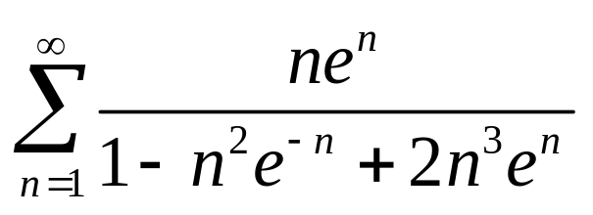
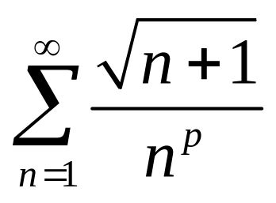

比较判别法的极限形式
设 和 都是正项级数，如果
则级数 和 同时收敛或同时发散。
收敛,
说明：比较法的极限形式避免了一般项的“放缩”！
但仍需要确定比较对象.

Slide 7
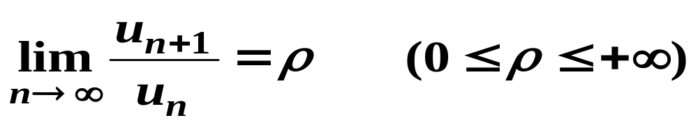



（3）.比值判别法
(达朗贝尔判别法)
优点：不必借助其他级数，根据自身的结构进行判别。
设 是正项级数，如果
(1)当 时，则级数 收敛；
(2)当 时，则级数 发散；
(3)当 时，敛散性无法确定。
(需用其它方法)

Slide 8
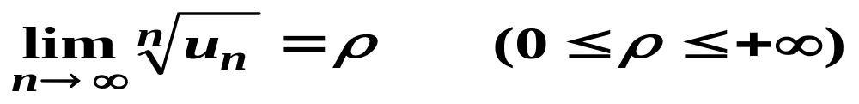
（4）.根值判别法
优点：不必借助其他级数，根据自身的结构进行判别。
(柯西判别法)
设 是正项级数，如果
(1)当 时，则级数 收敛；
(2)当 时，则级数 发散；
(3)当 时，敛散性无法确定。
(需用其它方法)

Slide 9
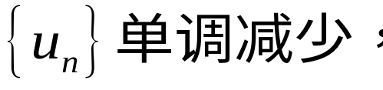
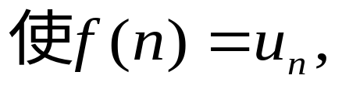

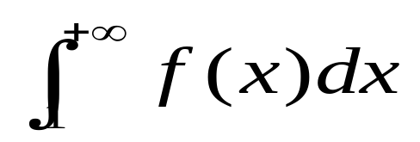
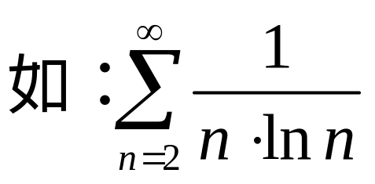
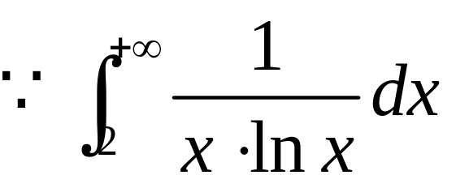
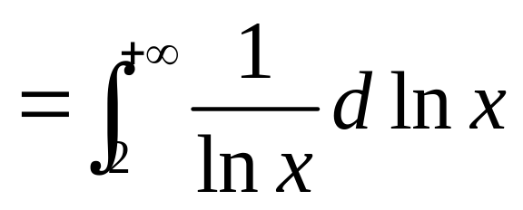
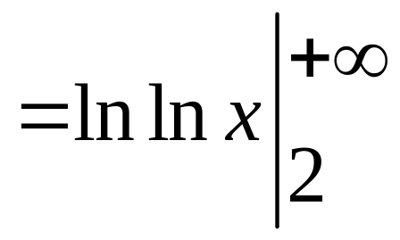

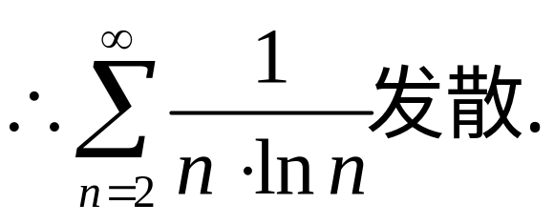
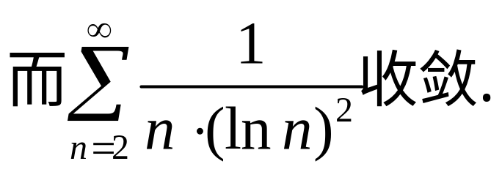
（4）.积分判别法
(柯西积分判别法)
设 是正项级数，
级数 和广义积分 同时收敛或同时发散。

Slide 10
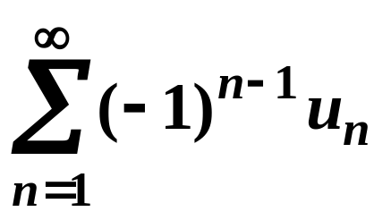
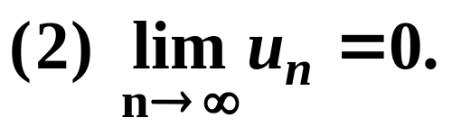
2、交错级数的敛散性
莱布尼兹判别法：
若交错级数 满足如下条件：
则交错级数收敛。

Slide 11
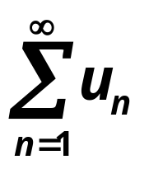
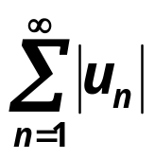
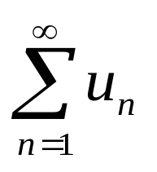
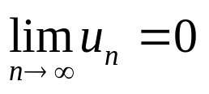
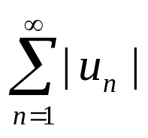
3. 任意项级数 的判敛法：
注:若用比值或根值判别法
判得 发散，则
任意项级数
必发散!
非
发散
是
用正项级数判别法
收敛
绝对收敛
发散
(附注)
收敛
用莱氏准则、定义或
级数性质判别
条件收敛
发散
发散

Slide 12
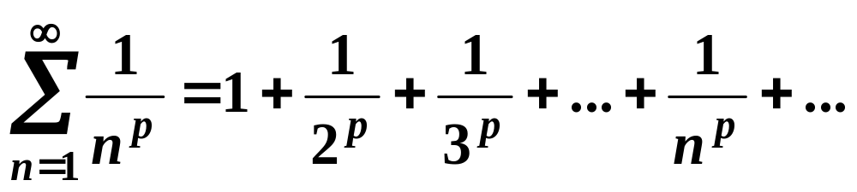
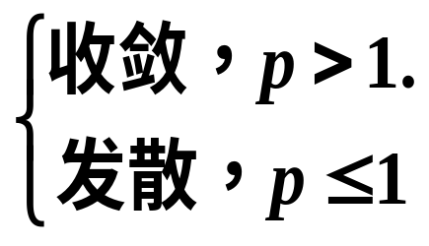
4. 记住几个标本级数：
（1）调和级数
发散；
（2）几何（等比）级数
（3） p-级数：

Slide 13
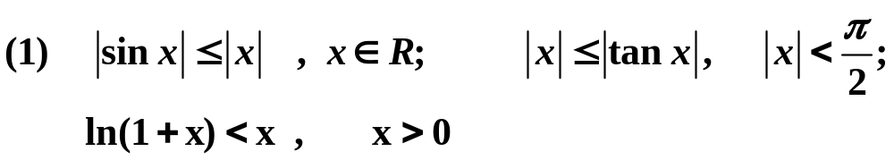
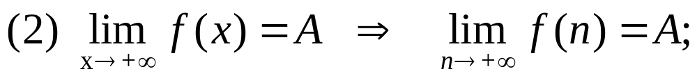
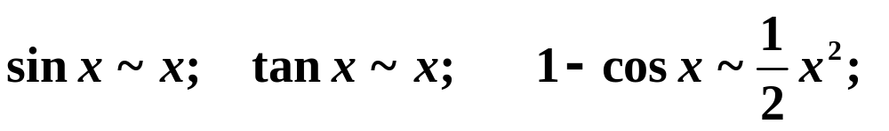
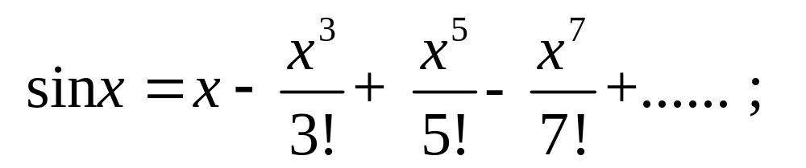
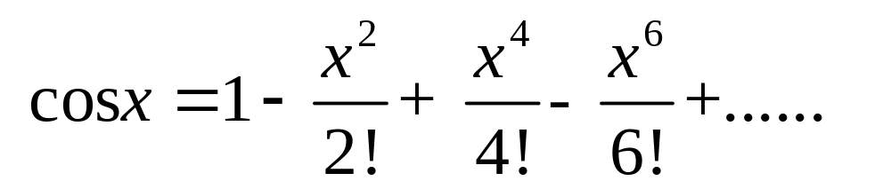
5. 几个常用结论:

Slide 14
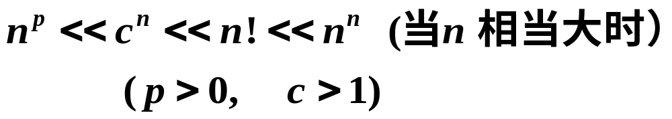
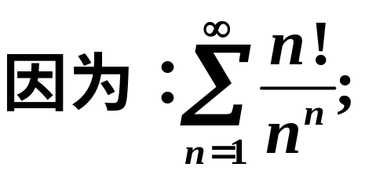
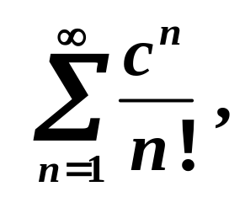
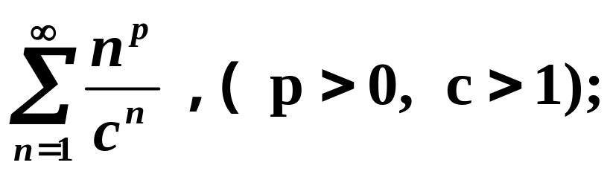

(6)几个常用无穷大的比较:

Slide 15
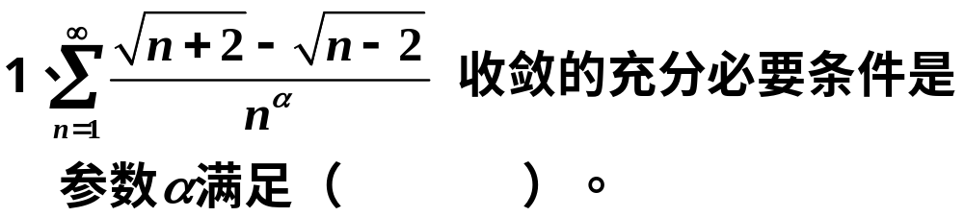
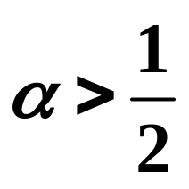
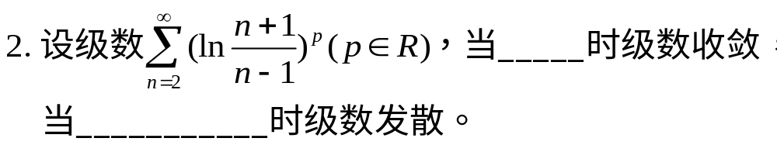
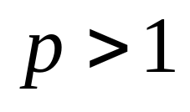
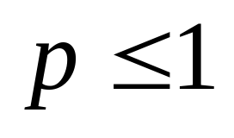
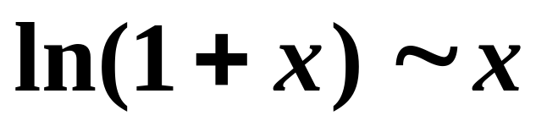
例1 填空题

Slide 16

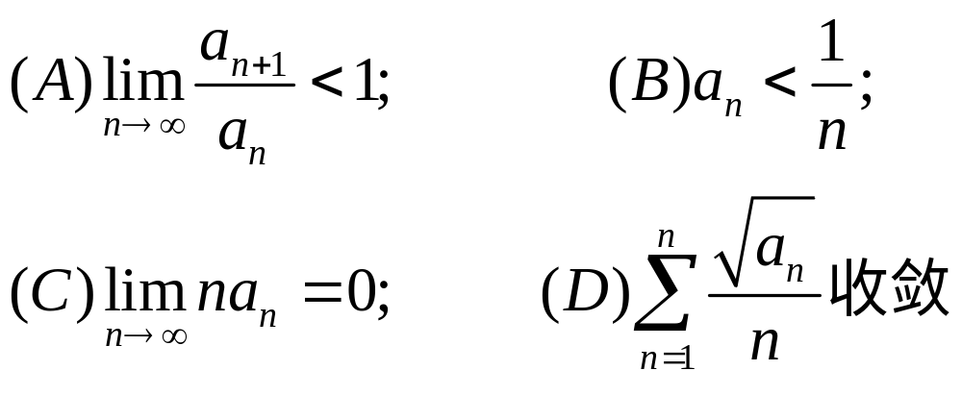
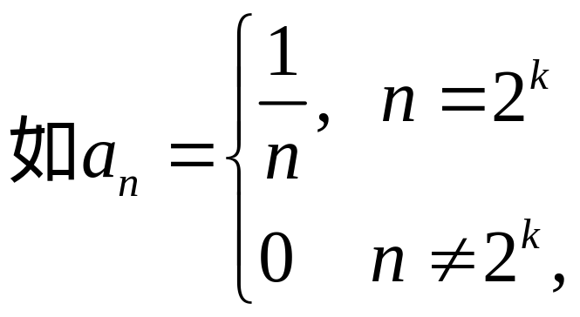


例2 选择题
D
1. 若正项级数 收敛，则有( )

Slide 17

B
(A). (1),(2); (B). (2),(3);
(C). (3),(4); (D). (4),(1);

Slide 18


3 . 设a₁为任意常数，
则级数
C
（ ）
（A）绝对收敛； （B）条件收敛；
（C）发散； （D）收敛性与a₁有关.

Slide 19






(2003年考研三)
B

Slide 20
绝对收敛级数与条件收敛级数的本质区别:
一个绝对收敛级数的正数项与负数项
所组成的级数都是收敛的;
一个条件收敛级数的正数项与负数项
所组成的级数都是发散的.

Slide 21














例3 判别级数的敛散性：
解：
故原级数发散.
原级数收敛.
说明：当常数项级数的一般项含有字母参数时，
级数的敛散性通常与参数的取值范围有关。

Slide 22












例4、设
(1) 求 的值
(2) 试证：对任意常数 ，级数 收敛。
解：
则

Slide 23












或
则

Slide 24






例5 判别下列级数的敛散性
解:
由比较判别法知,
故原级数的绝对值级数发散.

Slide 25




将
加括号,得
发散.
因加括号以后的级数发散,故原级数发散.

Slide 26








例6 判别下列级数的敛散性
解:
由比较判别法知,
它是发散的.
……………..
所以，原级数条件收敛。

Slide 27


Slide 28







(2010级期末考题, 7分)
例7: 设 为单调增加的正值数列,
证明:
因 为单调递增正值数列,
…….

Slide 29




例8 证明:
级数
收敛
⇔
数列
收敛.
证:
收敛
⇔
部分和数列
收敛。
连锁消元
⇔
数列
收敛.

Slide 30






例9: 设 为单调递减正值数列,
求证：级数
收敛。
(2004级期末考题, 5分)
证明:
因 为单调递减正值数列,
故 收敛, 而
…….

Slide 31
二、幂级数
重点：
1 、阿贝尔(Abel）定理。
2、已知 ，求其收敛区间及和函数。
3、已知f(x)，（用间接展开法）将其展开成幂级数。

Slide 32
问题1：已知幂级数，求和函数：
转化
未知和函数的幂级数
已知和函数的幂级数
问题2：已知函数，求其幂级数展开式:（用间接展开法 ）
转化
未知展开式的函数
已知展开式的函数
主要用的“转化”方法如下:
(1) 求导与积分
（2）变量代换法
（3）代数恒等变形

Slide 33














应记住的幂级数展开式:

Slide 34




例1 填空题
1.
1
2. 设幂级数
的收敛半径为3，则幂级数
（-2，4）
的收敛区间 （ ）.
(不计端点)
（1，3]
3. 当a取值范围为（ ）时，
幂级数
在x=2收敛。

Slide 35



例2 选择题
B

Slide 36



例3 选择题
C

Slide 37








例4. 将 展开成 x 的幂级数。
并求：
(2006年考研一,12分)
解:

Slide 38









的幂级数展开式唯一，
是f(x)的泰勒级数
故其中x⁶的系数为：

Slide 39



三.傅里叶级数
1、狄利克雷(Dirichlet)充分条件(收敛定理)；
2、f(x)的欧拉——傅里叶系数公式；
3、常见题型：
（1）求傅里叶级数的和函数S(x)；
（2）将以 为周期的周期函数f(x) 展开成傅里叶级数。
（3）将定义在 上的函数f(x) 展开成傅里叶级数。
（4）将定义在 上的函数 f(x) 展开
成正弦级数或余弦级数。
(5) 将定义在[ a, a+2l]上的函数f(x)展开为以2l为周期
的傅里叶级数。
需做变量代换 t=x-(a+l)
（6）证明题。

Slide 40





例１：
1 设f(x)是以 2 为周期的周期函数，它在(-1.1]上定义为：
则f(x)的傅里叶级数在x=1处收敛于（ ）。

Slide 41




补充说明:
故
以 为周期的函数f(x)的欧拉—傅里叶系数：
亦可为

Slide 42










解:

Slide 43





同理可得
完

Slide 44

完
谢谢大家！

